Slide 1
Аксененко Полина Григорьевна «В ОДНОМ СТРОЮ ЗАЩИТНИКОВ ОТЕЧЕСТВА. (ВОЕННЫЙ СЕМЕЙНЫЙ АРХИВ СЕМЬИ АКСЕНЕНКО)»
Фм-118, Физико-математическое образование, Педагогический институт.
Научный руководитель: Губернаторова Лариса Ивановна.

Slide 2
Цели:
воспитание у подрастающего поколения патриотизма, уважения к истории своей страны и народу;
определение возможностей гражданско-патриотического воспитания на уроках физики.
Задачи:
раскрытие роли науки на примере участия семьи Аксененко в Великой Отечественной войне;
изучить семейный архив, выяснить и раскрыть воинский подвиг семьи Аксененко в Великой Отечественной войне;
продвижение идеи «научный вклад физики в обороноспособность нашей страны»;
определить возможности раскрытия роли физики при изучении различных тем школьного курса физики.

Slide 3
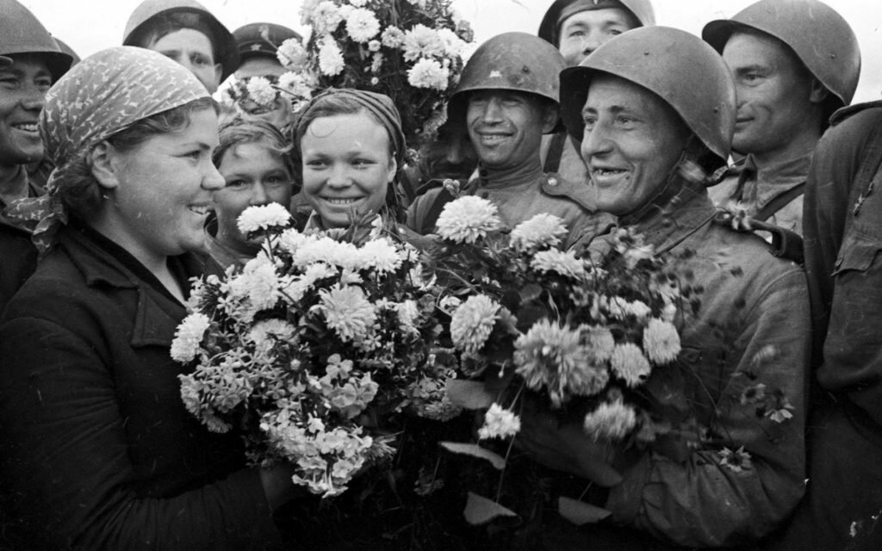
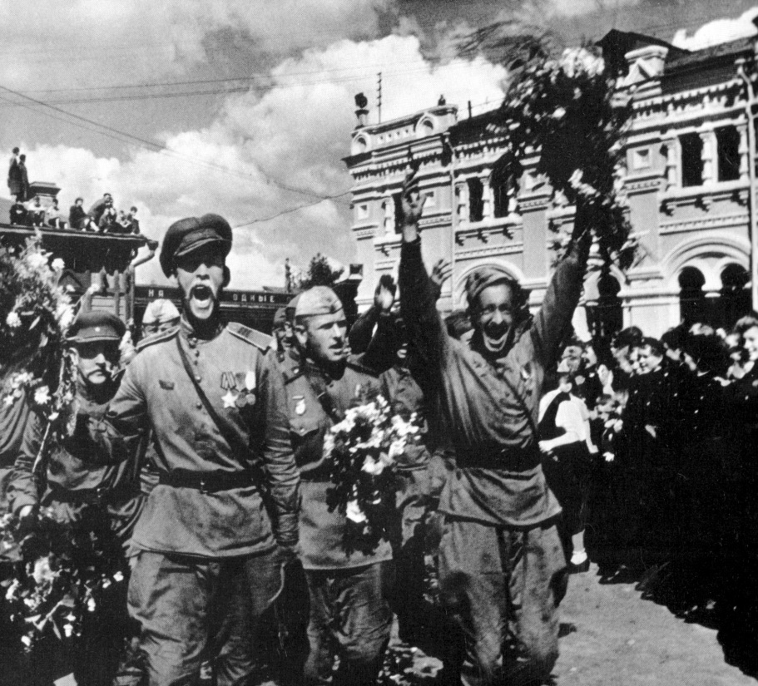
Введение.
Прошло более 75 лет со дня окончания Великой Отечественной войны. Наш народ ценой огромных потерь (27 млн. человек) победил фашистскую Германию, освободив Советский Союз и Восточную Европу от захватчиков.

Slide 4
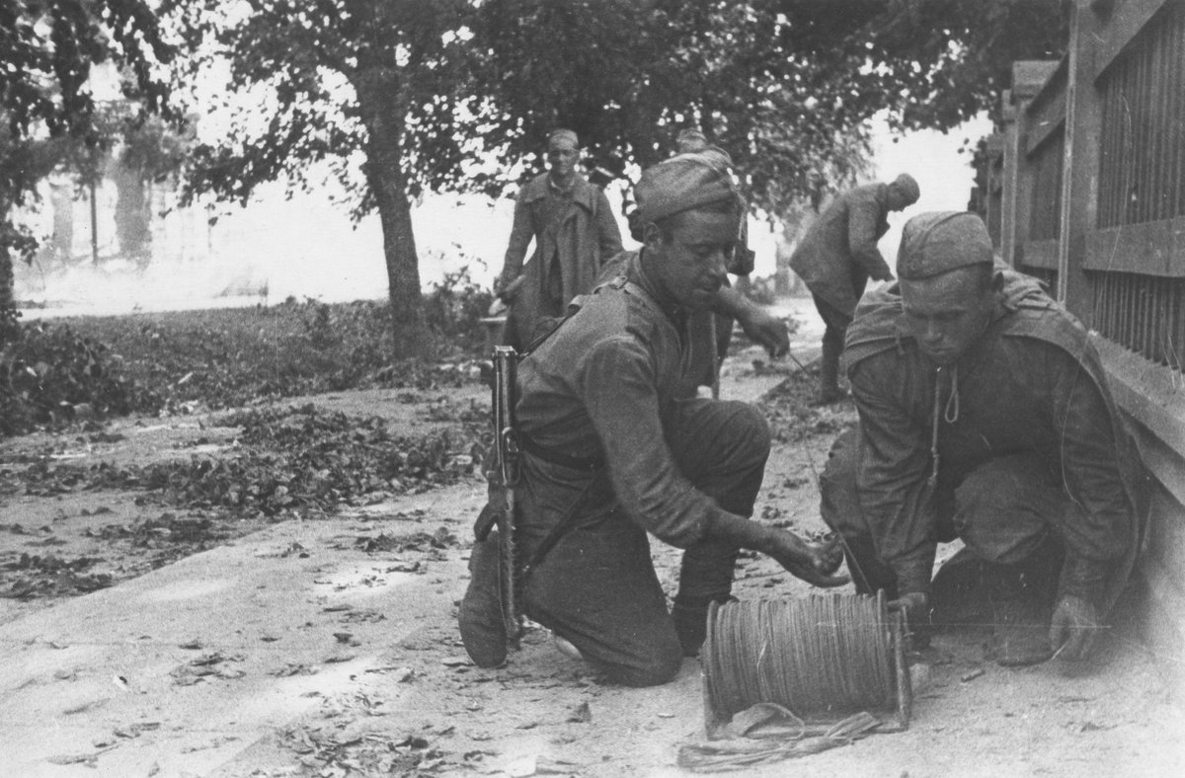
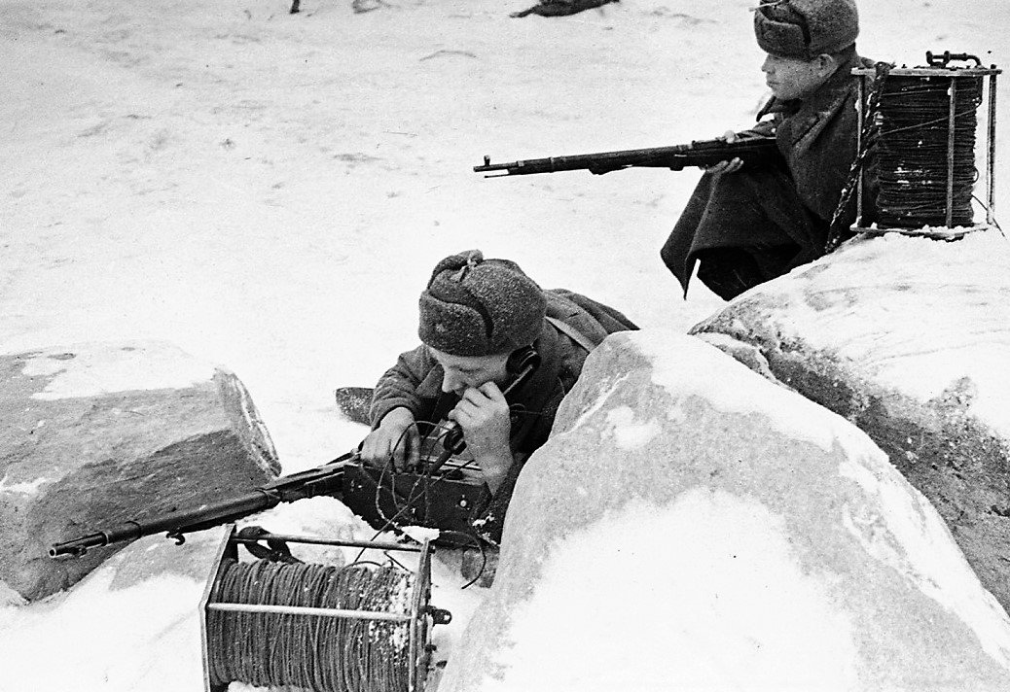
Связь во время войны.
Более миллиона военных связистов активно участвовали во всех сражениях.

Slide 5
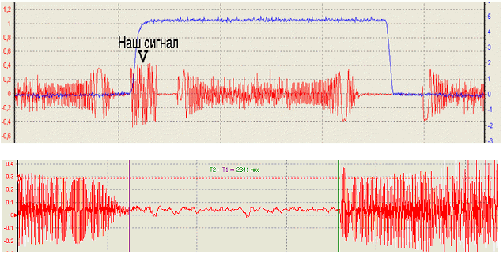
Как же связь проходила по проводам?

Slide 6
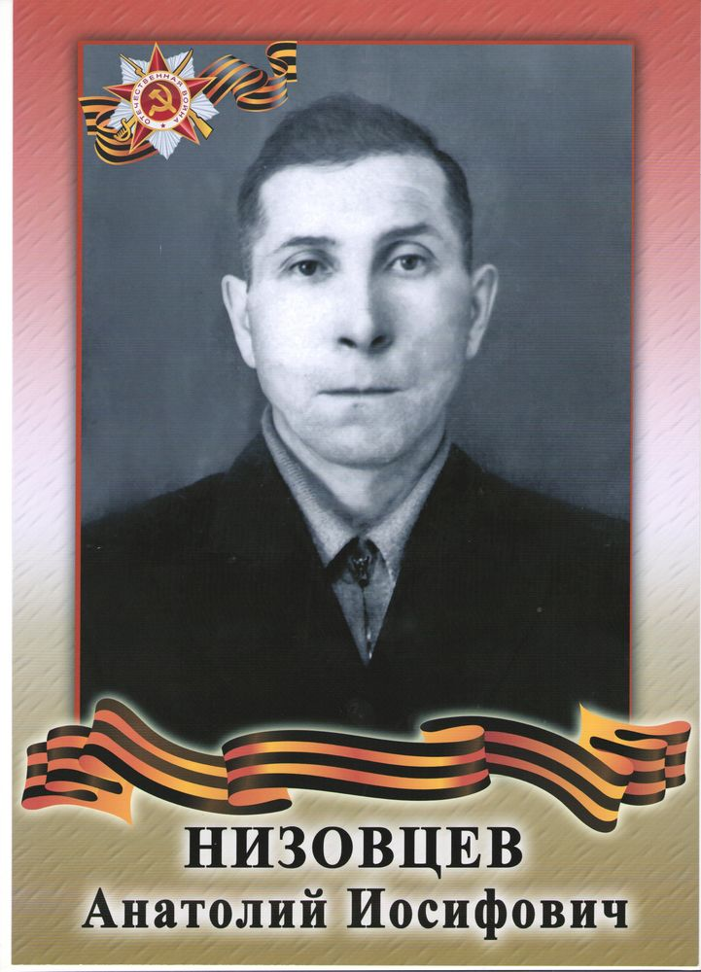
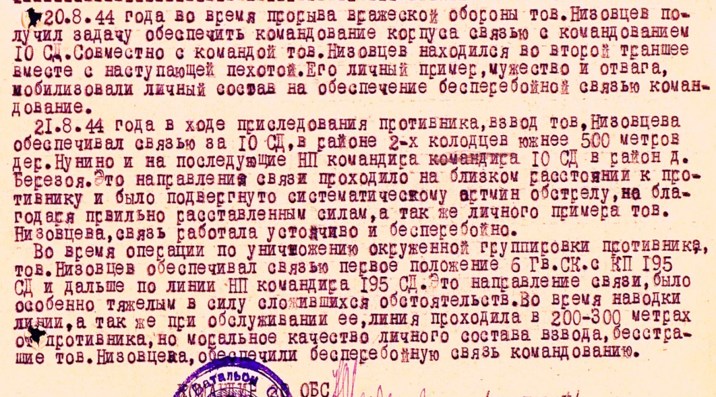
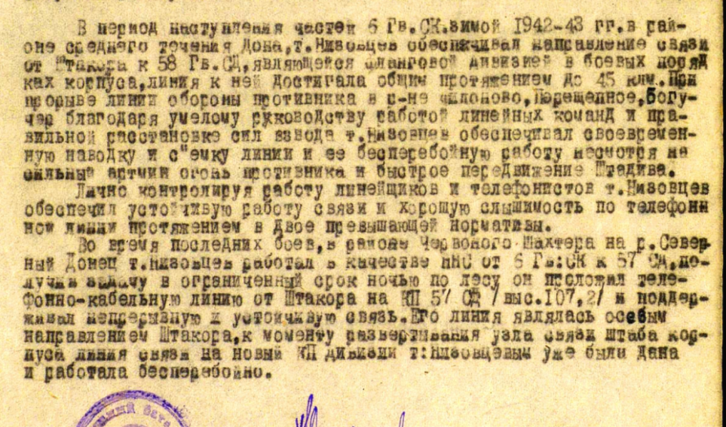
Низовцев Анатолий Иосифович .
Ушёл на фронт 22 июня 1941 года. Воевал на Волховском , затем на 3-ем Украинском фронте.

Slide 7
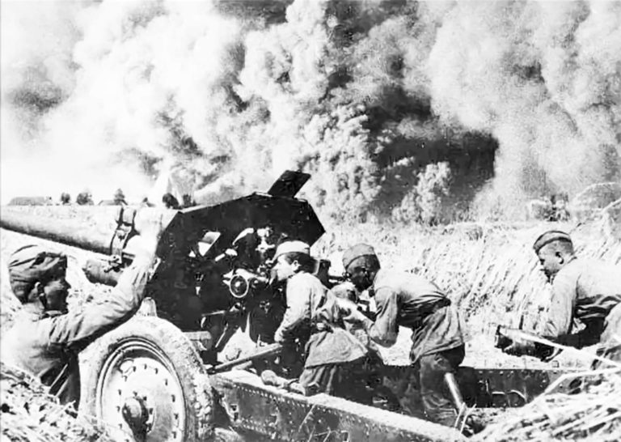
Артиллерия и физика.
Легкая и маневренная ЗИС-3 появилась на фронте во второй половине 1942 года. Она оказалась по сути универсальной, а главное простой в освоении и производстве, как раз в тот момент, когда требовалось в сжатые сроки направить в действующую армию максимально возможное количество орудий.

Slide 8
Что заставляло снаряд лететь?

Slide 9
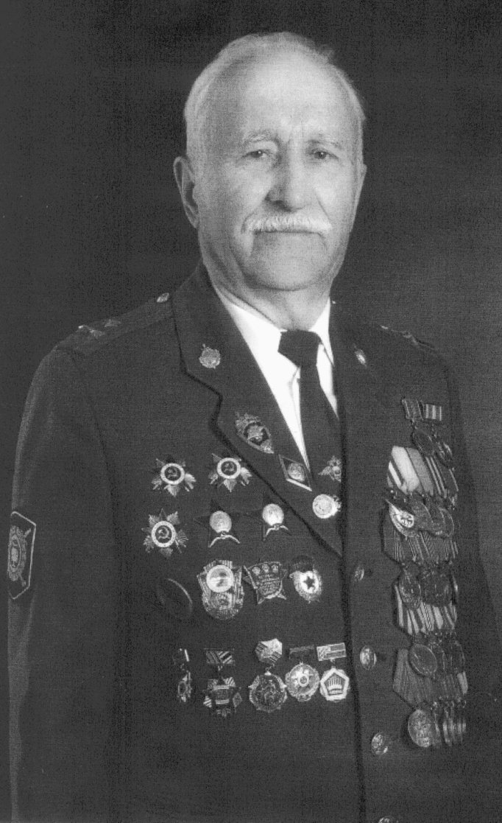
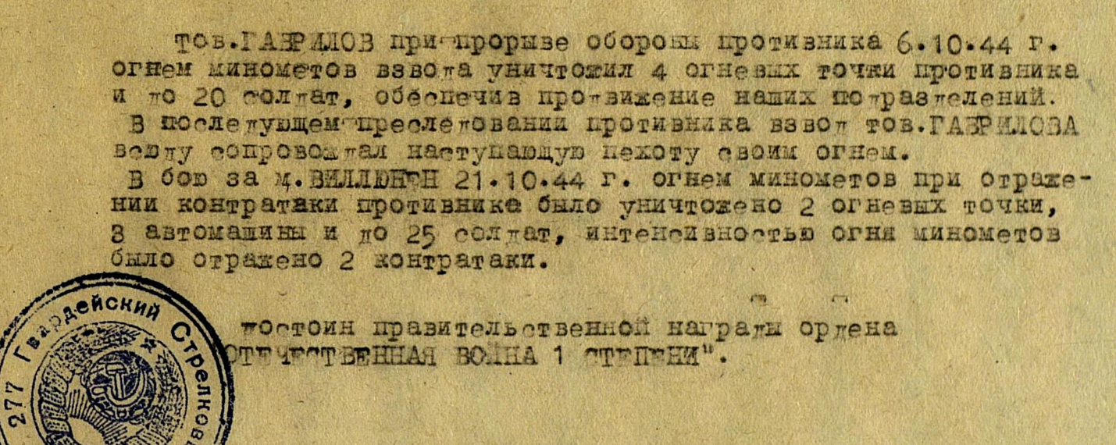
Анатолий Васильевич. Ему больше 90 лет и проживает он в г. Петушки Владимирской области.

Slide 10
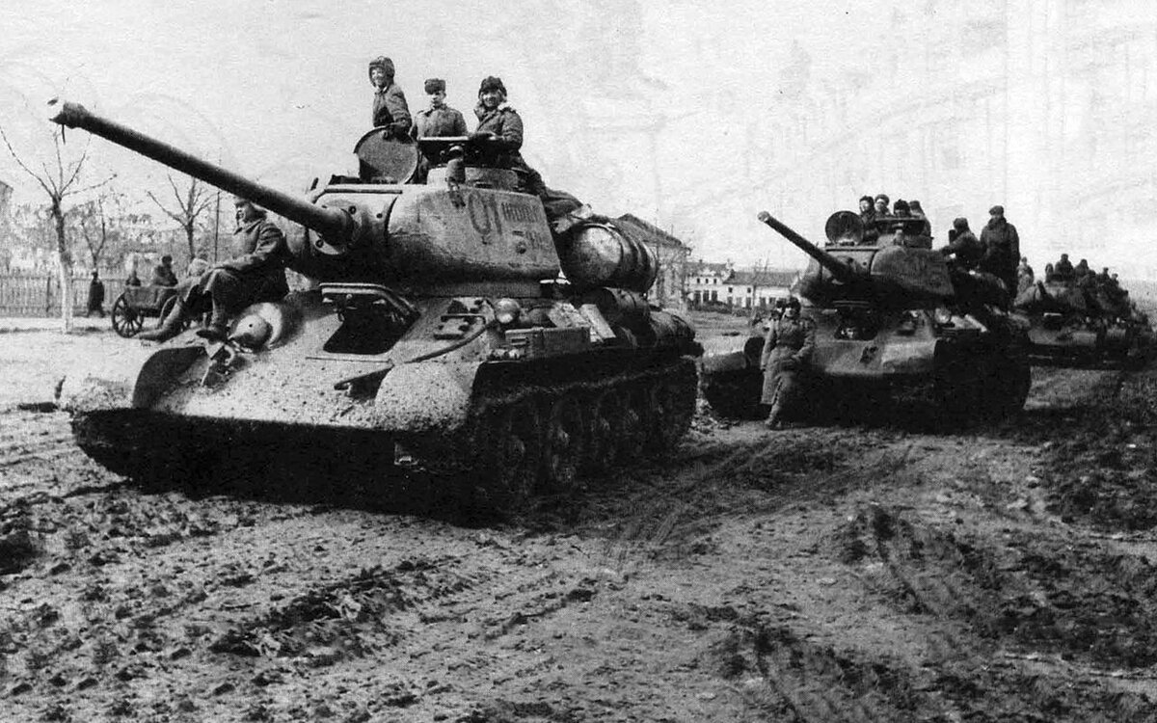
Физика в танках.
Практические потребности обороны страны поставили перед физиками важную научную проблему - создать такую технику, которая бы позволяла успешно противостоять немецким тяжёлым танкам и другой хорошо защищённой бронетехнике. Техника должна обладать высокой скоростью и хорошей маневренностью. Учёные и конструкторы с этой проблемой справились.

Slide 11
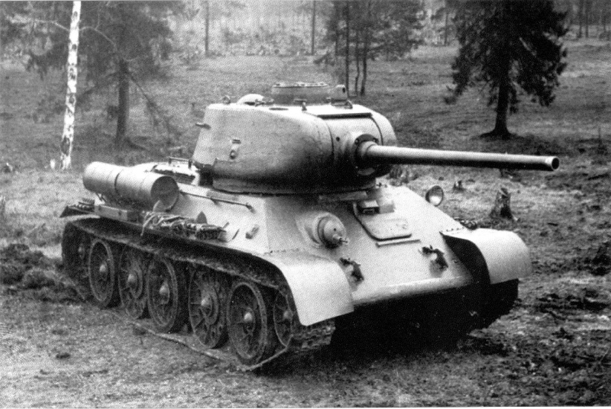
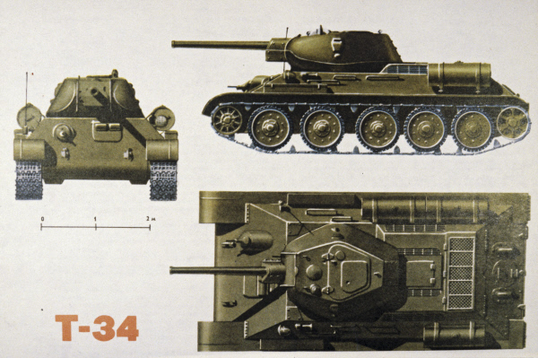
Т-34 признан лучшим танком Второй мировой войны. Самый общепризнанный «символ победы».

Slide 12
Аксёненко Евгений Григорьевич.
Воевал на Юго-Западном и 1-ом Белорусском фронтах. Был командиром взвода 3-го танкового батальона 60-ой Гвардейской Краснознамённой танковой бригады.

Slide 13
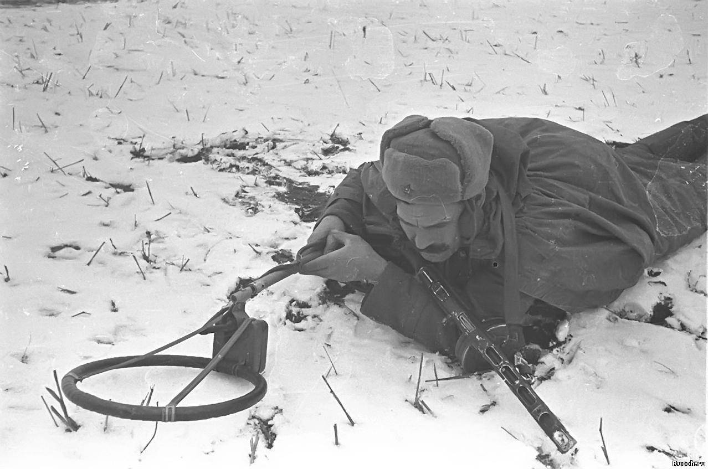
Как физика помогла саперам.
На протяжении всей войны в состав инженерных войск Красной Армии входили саперные войска в составе действующих фронтов и саперы, находящиеся в ведении руководства РГК или РВГК, которые выделялись Ставкой действующим фронтам и армиям по мере необходимости.

Slide 14
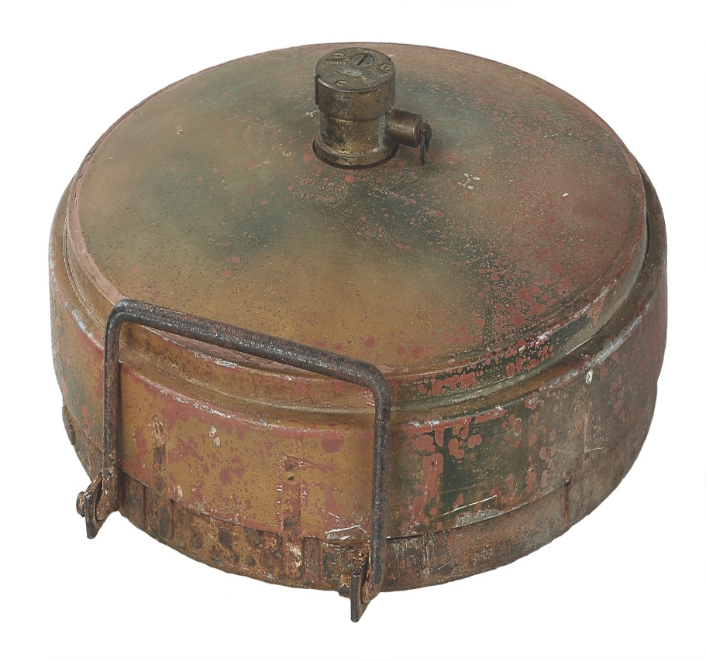
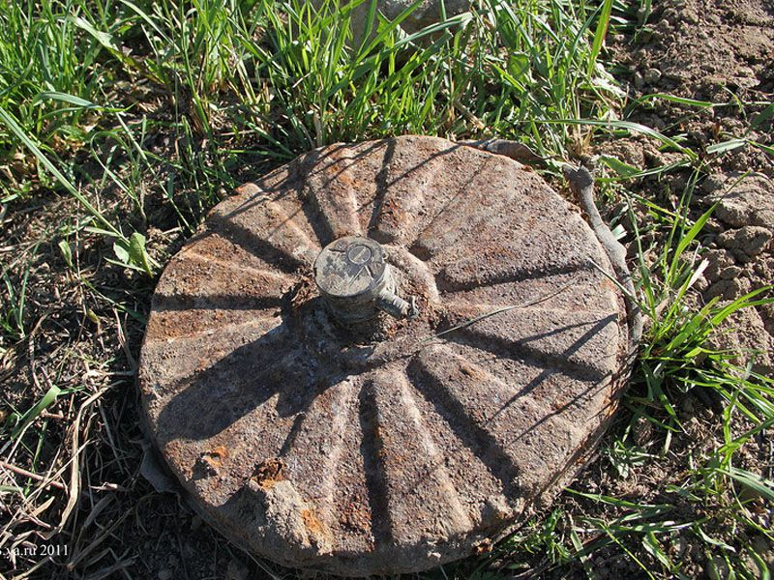
Пример работы противотанковой мины.

Slide 15
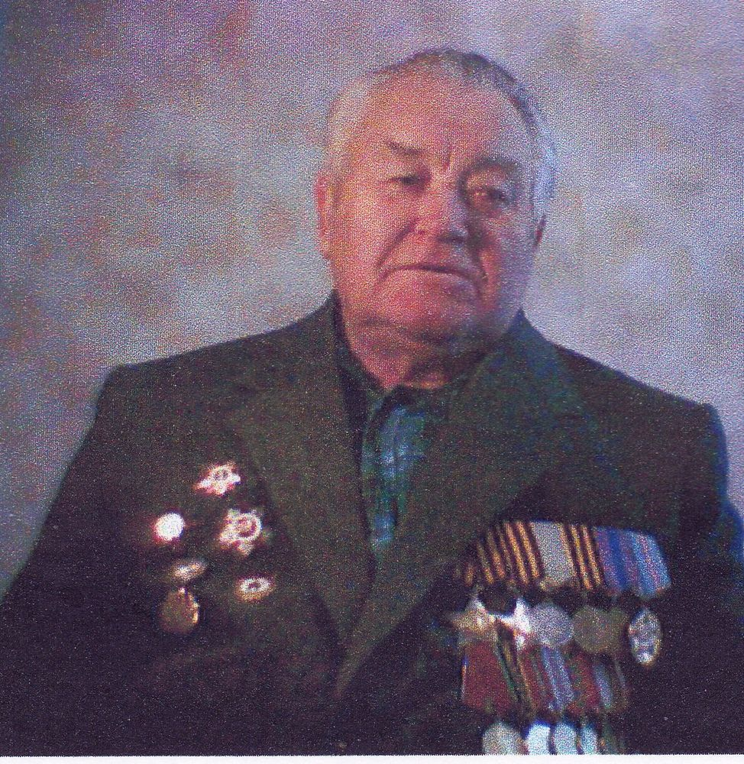
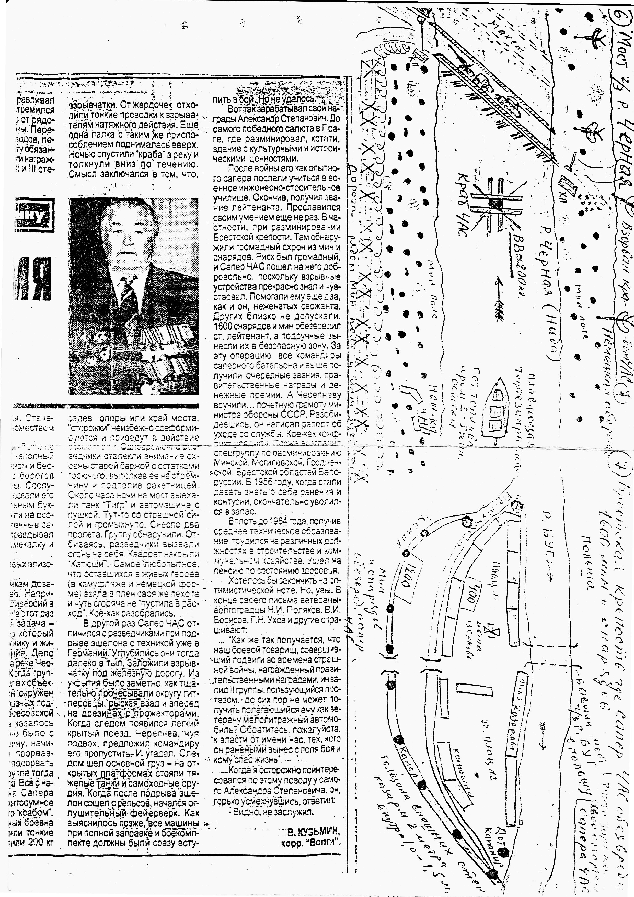
Черепнёв Александр Степанович.
Его называли – «сапёр ЧАС». Однажды он обезвредил за 1 час 50 мин противника.

Slide 16
Механика

Slide 17
Заключение.
Пусть немеркнущим великим примером для каждого молодого человека нашей страны станет любовь к Родине, которую так ярко проявили их сограждане – деды и прадеды – в лихую годину Великой Отечественной войны! Мы должны неустанно стремиться к знаниям, энергично развивать науку и технику, потому что, как доказала история, «знания – это сила!»

Slide 18
Спасибо за внимание!

